Slide 1


www.slinfo.kr
정보처리산업기사 취득과정
프로그래밍 & 빅데이터 개발자 과정

Slide 2
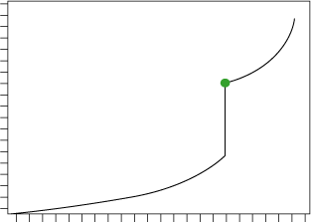





정보처리산업기사 자격취득과정(프로그래밍 &빅데이터 개발자 과정)
특장점
5개월간의 JAVA Programming &빅데이터를 진행하면서 교육 중 평가를 통해서 정보처리산업기사를 취득 가능
과정 별 종료 후 자체 평가 (50%) 전체 과정 종료 후 자체 평가(50%)실시하여 총점 60점 이상 정보처리산업기사 획득
전문학사 학위 취득 후에만 가능한 정보처리산업기사 자격증을 실무교육 진행하면서 동시에 자격증을 취득할 수 있음
(고졸자 가능)
ㅣ 훈련일정 : 1차 : 2021년 7월 5일 ~ 2021년 11월 26일 2차: 2021년 7월 19일 ~12월 3일
정보
ㅣ 훈련시간 : 09:30 ~ 18:30 (일 8시간)/ 총 교육시간 800H/ 5개월
ㅣ 교육인원 : 25명
What
HOW
교육생 SKILL UP
업무의 연관성
현실적
자유롭게
유연성
협업
특화된 학습 기술
실무능력 극대화
시각적인 교육자료 제공
요약 및 상세 정보
실무 환경 구축
장애처리 학습
Performance
교육생 사전 / 사후 평가
를 통한 교육효과 측정
프로그래밍 기본개념 학습
프로그래밍 실무 기술 학습
실무프로젝트 문서작성 기술 학습
정보처리산업기사 과정 대비
정보처리산업기사 자격 취득
교육
성취도
교육성취-processing”
Time
클라우드 환경에서 실습
정확한 학습 및 성취도 평가
실무 실습 환경 구축
최신 실습 교재 사용
01

Slide 3
정보처리산업기사 자격취득과정(자바 웹 프로그래밍 개발자 과정)
연수교육분야 및 내용 | 기간
자바 스크립트 : Javascript 기초문법 및 개념 / 함수 와 프로토타입, jQuery 라이브러리 | 1주 (40시간)
HTML & CSS : HTML기본, 웹브라우저개념 / CSS기초, 스타일, 스타일시트, CSS3선택자, 연결선택자,속 성선택자, 가상클래스와 요소 | 1주 (40시간)
JAVA Programming - 개발 환경의 설정 / ․제어문, 메소드 호출 / OOP 객체지향 문법 / ․네트워크, 채팅․JDBC, MySQL / ․JDBC 애플리케이션 제작 | 1주 (40시간)
파이썬 프로그래밍 : 파이썬 개요/ 메모리와 변수/ 제어문, 함수 기억클래스/ GUI, 오디오, 파일 입출력, 시간 복제 | 1주 (40시간)
Oracle Database: Oracle 설치 및 설정 / ․SQL, DDL, DQL, DML / ․함수, PL/SQL 문법 및 활용 | 1주 (40시간)
NoSQL: NoSQL의 기초 환경설정 Memcached / Redis / MongoDB의 기초 아파치 카산드라 , HBase 의 기초 RDBMS와 NoSQL 연동 | 1주 (40시간)
Node.js : Node.js 기초문법 및 개념 / 비동기 네트워크 애플리케이션 , 관계형 데이터베이스 / Express 프레임워크 | 1주 (40시간)
Servlet Script : JSP 개발 환경 설정 / JSP 기본 문법 /회원 Application 제작 / 자료실 제작 ,메일 Application 제작 / Application 배포 | 2주 (80시간)
Ajax, jQuery : Ajax 원리 및 요청 처리 , Ajax & JAVA 연동 , JSON 활용 , jQuery 설치 및 활용 | 1주 (40시간)
Spring Framework : Spring 개발 환경 설정 / 의존 주입 개념 및 실습, Spring MVC 원리 , Annotation , AOP의 이해 , Spring 자료실 제작 | 2주 (80시간)
빅데이터 환경구축 : 하둡의 개요와 분산 파일 시스템, MapReduce 프로그래밍 , 하둡 플랫폼 생태계구축 실습, 데이터수집 기술 이해 | 1주 (40시간)
빅데이터 분석 : R 프로그래밍 기초 , R 프로그래밍을 활용한 빅데이터 분석, 리스트와 프레임 , 통계학을 활용한 기초 데이터 분석, 연동 및 결합 | 2주 (80시간)
빅데이터 관리: R을 활용한 텍스트 마이닝, R을 활용한 통계 분석 심화 , 머신러닝 이해 및 활용 | 2주 (80시간)
프로젝트 실습 : 개인별 및 팀별로 구성하여 실습 | 3주 (120시간)
정보처리 산업기사 평가 실시 : 단원별 내부 평가 (50%) + 과정 종료 후 외부 평가 (50%): 총점 60점 이상 시 정보처리산업기사 취득 (모든 평가는 자체 교육센터 내에서 실시함)
02

Slide 4

회 사 명 | (주) 에스엘 정보 ( 에스엘 아카데미 학원 )
대 표 이 사 | 박 정 택
설 립 일 | 2015년 12월 9일
직 원 수 | 12 명
사 업 내 용 | IT 교육센터,IT 솔루션 개발 , 전문 취업 포털사이트 운영 취업경력개발 교육 서비스, 취업특강 및 세미나 운영 , 외부 위탁교육사업
사 업 장 소 재 지 | 서울시 금천구 가산동 345-30 남성프라자 1007호
홈 페 이 지 | www.slinfo.kr
▶ 주요사업실적
16 ~18년 미래창조과학부 이공계전문기술연수사업 교육기관
- 빅데이터 전문가 양성과정 : 30명 교육 ( 22명 취업, 취업률 73%)
2017년 고용노동부 국가기간전략사업 노동부 공인 교육센터 선정
- 정보보안전문가 , 빅데이터 개발자, 알고리즘 SW개발자 과정
- 17년 미래창조과학부 이공계전문기술연수사업 교육기관 (주관기관 : 한국기업 혁신진흥원)
- 빅데이터 전문가 양성과정 : 100명 교육 (현재까지 66명 취업, 취업 진행중)
블록체인을 활용한 SW개발자 양성과정 (서울시 서울산업진흥원)
지역맞춤형 일자리 창출사업
2016~2017년 서울시 중구청 ‘공공데이터를 활용한 프로젝트 과정’ 20명 교육
( 주관기관 : 한국IT전문가협회, 평균취업률 83%, A등급)
03

Slide 5

교육생 지원사항
10년
노하우
운영진
업계최고
강사진
교육비 전액 무료 (600만원 상당)
교육수당 11만원
매월 지급
CORE
VALUE
교육기간 중 전용 개인
실습 PC 제공
관련 협력기업 취업지원
04

Slide 6
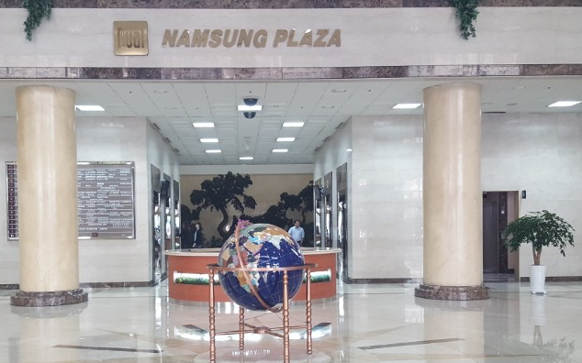
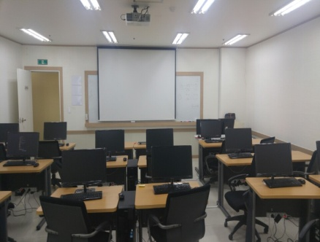
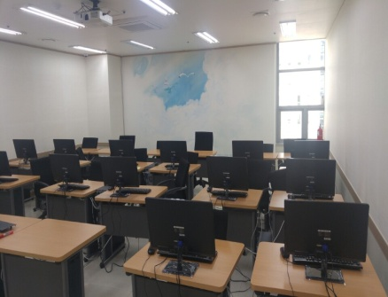
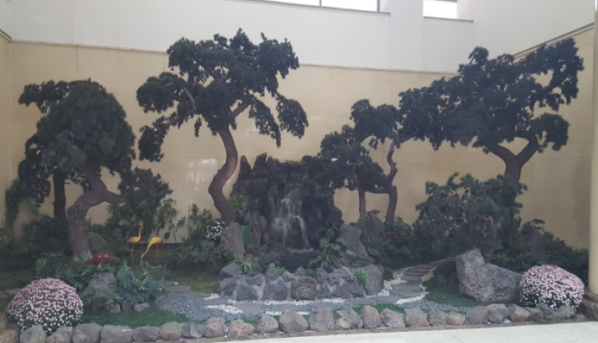
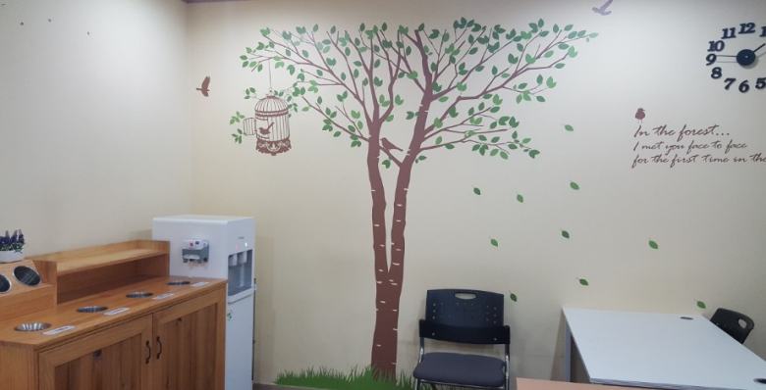
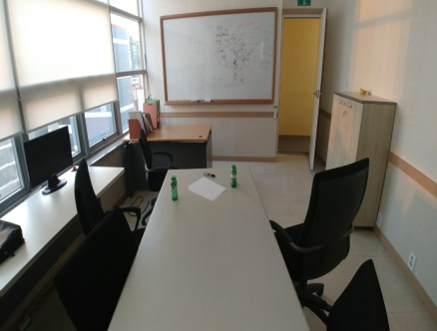
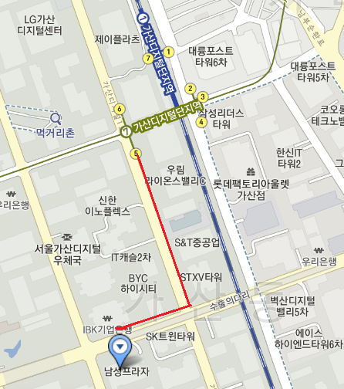
교육시설 현황
교육 장소
교육 문의
ㅣ 주소 : 서울시 가산동 345-20 남성프라자 10층
ㅣ 지하철 1호선/7호선 가산디지털단지역 5번 출구 도보 7분
ㅣ 담당자 : 성지예 차장 02-563-9198
toko810@naver.com
ㅣ 교육문의 기간: ~ 2021년 5월 21일
채용협약기업
ㅣ KCC정보통신 , 타임게이트, 시스원, 지란지교 소프트 ,
와우 소프트, 소프트 포럼, 유클릭, 마크애니 , 신흥정보통신 ,
새연정보기술, 한성아이티엘, 유비코아이티, 넷클립스 ,
휴네시온 , 이글로 시스템, 이노티움, 소프트베이스,
시스네트 정보, 이지시스템, 비파인 등 외 50여개 기업
05

